Slide 1

社群媒體分析_第18組 -行政院普發六仟元
FREE 6000

Slide 2

Our Best Professor
國立中山大學
特聘教授
黃三益
博士

Slide 3
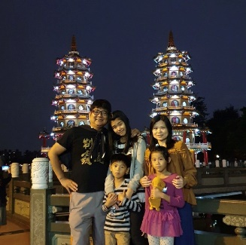

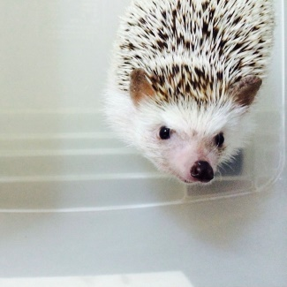
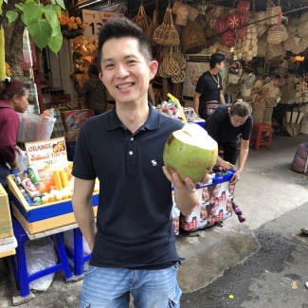
Our Team
組長
組員
組員
組員
謝明和
李宜臻
蘇千華
林宗憲
N104020018
N104020020
N104220014
N104220020

Slide 4
Agenda
01
動機與分析目的
02
資料集的描述
03
資料分析的過程.
04
視覺化的分析結果與解釋
05
結論

Slide 5
動機與分析目的

Slide 6
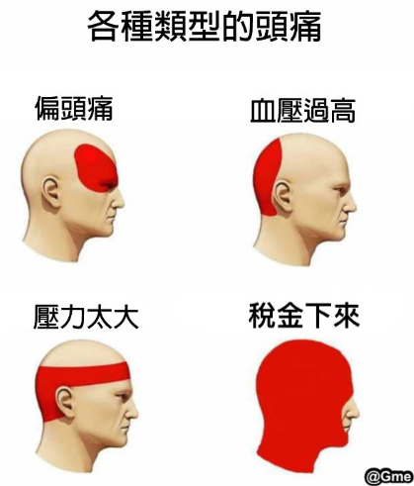
拿自己的錢、撒自己的幣?
Notes:
我們常聽到國際稱讚台灣健保制度規劃優良、又有勞退基金，不怕退休生活只能歸隱山林，但在這些後面，支撐起台灣得其實是大家都有貢獻的稅金
俗話說中華民國萬萬稅，這句話就是每年5月荷包君即將面臨的困境，
不過謝謝各位韭菜在過去一年的努力，我們2022年的稅收實徵達成率是118.2%
因此，在歷經多次討論及各方角力下，政府宣布普發6000元，且不排富，但這是普惠全民?
又亦或是在國民年金、軍公教退撫金等財政狀況不佳的情形下，為了選票飲鴆止渴?
因此，我們想決定透過鄉民的論壇來了解全民的看法為何

Slide 7
資料集描述

Slide 8
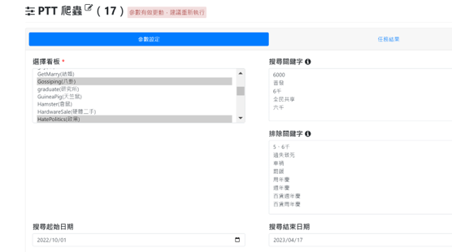

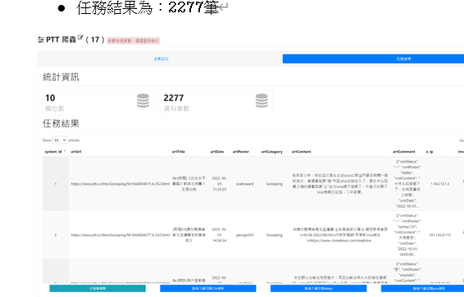
PTT Gossiping HatePolitics
關鍵字
普發、6000、全民共享
排除關鍵字
週年慶、罰鍰、車禍、致死
Notes:
我們從ptt 八卦版及政黑板爬蟲作為本次分析的資料來源
時間設定2022年10月1日至2023年4月17日，約半年的時間
關鍵字設定:6000、全民共享、普發等
然因普發6000有包含數字，因此搜尋出來的爬蟲資料非常零碎，故我們先排除了 百貨週年慶6000送600、罰款罰鍰6000等關鍵字，雖也是6000，但卻與我們分析的主題迥異

Slide 9
資料分析過程

Slide 10
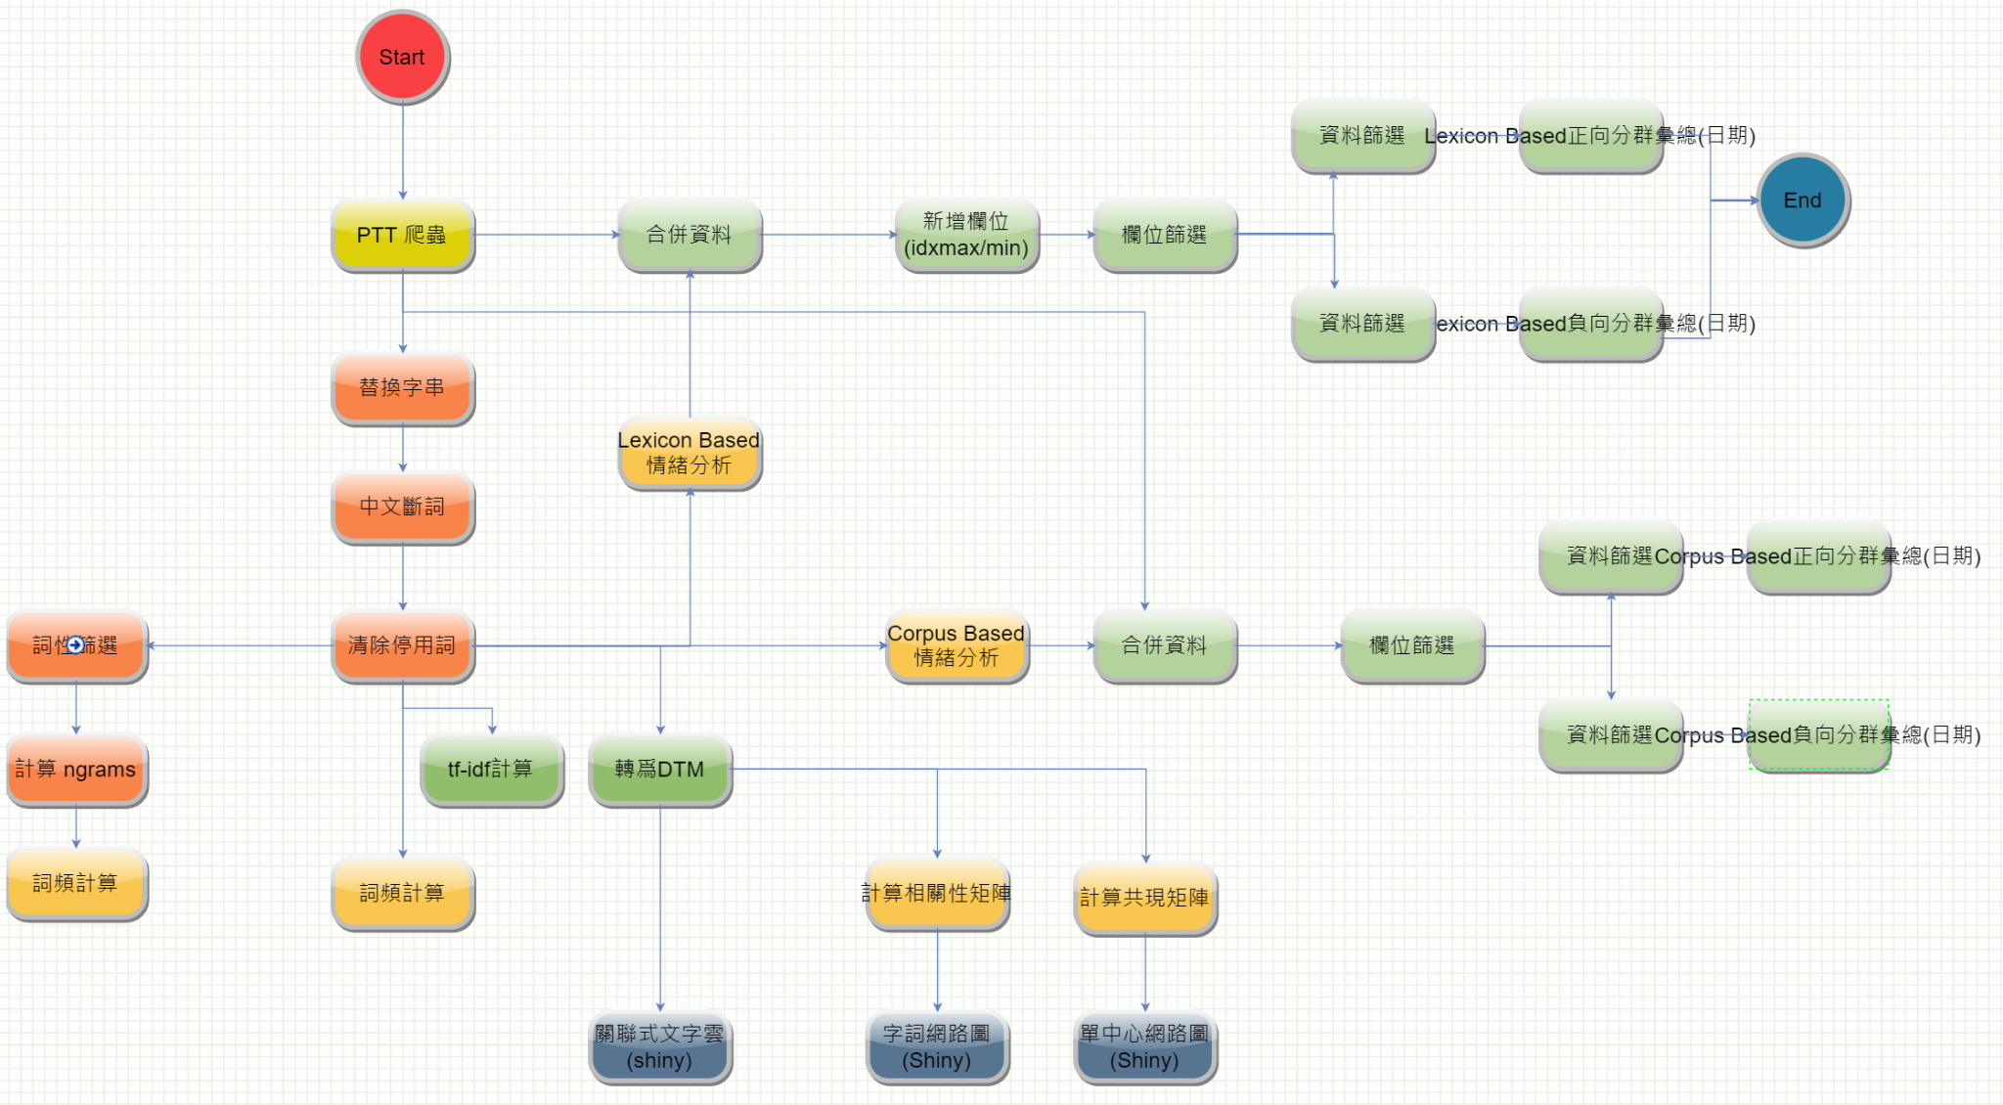
Notes:
這是我們設計的工作流程
從PTT爬蟲後，我們先對資料集做預處理，

Slide 11
Notes:
這是我們設計的工作流程
從PTT爬蟲後，我們先對資料集做預處理，
設定好替換字串、中文斷詞並清除停用詞將不具分析意義的詞排除
並選取出現頻率最高的前200個詞來產生文字雲

Slide 12
Notes:
再用詞性篩選方式，保留PTT內屬於“名詞”的內容
計算ngrams設定統計出現機率比較大的字詞組合，並用選取出現頻率最高的前100個詞組來產生文字雲。

Slide 13
Notes:
使用「tf-idf計算」加權計算，篩選詞彙數量200，用來評估單詞在八卦版和政黑版的PTT爬蟲資料中的重要程度。
並轉為DTM，將PPT爬蟲資料轉換為DTM詞頻矩陣格式，以繪製關聯是文字雲及計算相關性矩陣和計算共現矩陣。
計算相關性矩陣，以預設值計算相關性矩陣，產生相關性熱圖，並繪製「字詞網路圖」。
計算共現矩陣，以預設值計算共現矩陣，產生共現的熱圖，並繪製「單中心網路圖」。

Slide 14
Notes:
使用Lexicon Based情緒分析字典，瞭解情緒詞彙、正面詞彙與負面詞彙的在各時間區間的發生情形。

Slide 15
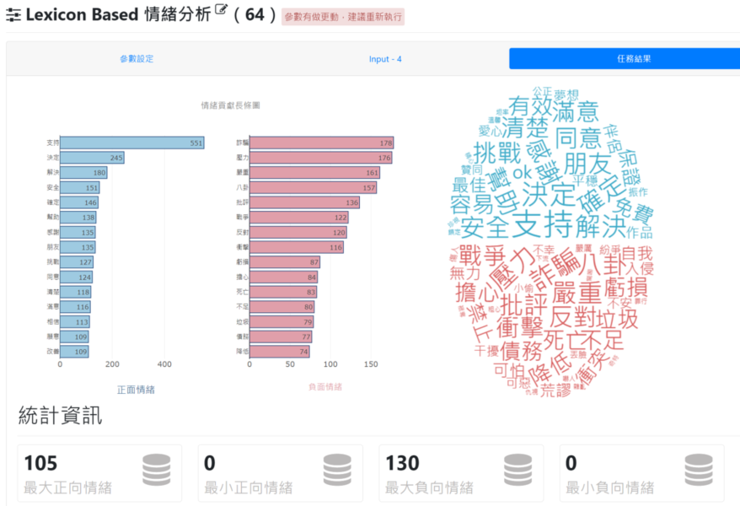
Notes:
Lexicon Based分析結果

Slide 16
Notes:
使用Corpus Based情緒分析字典，瞭解情緒詞彙、正面詞彙與負面詞彙的在各時間區間的發生情形。
假定‘$sentiment_value >0.5’為正向情緒
‘$sentiment_value <0.5’為負向情緒

Slide 17
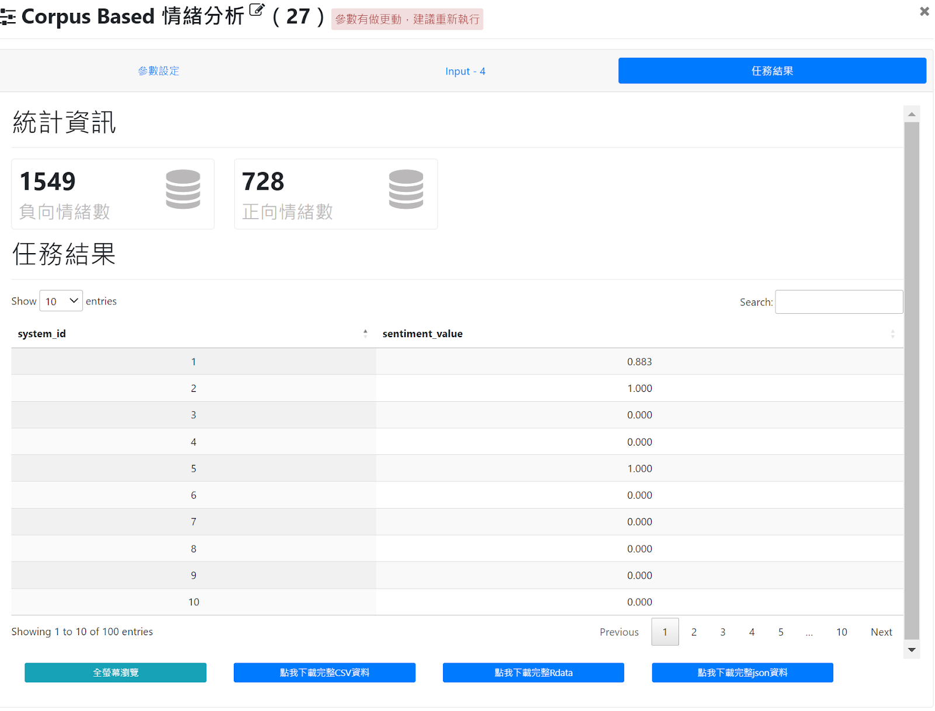
Notes:
Corpus Based分析結果

Slide 18
視覺化分析結果

Slide 19
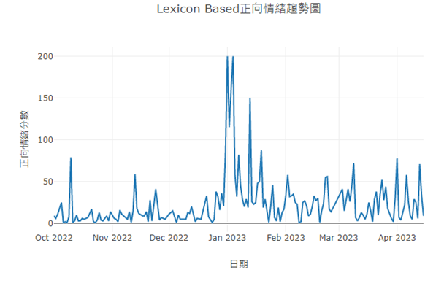
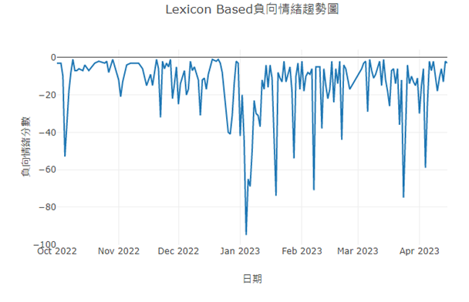
Lexicon Based 每日情緒
Notes:
我們結合Lexicon Based情緒及每日變化的結果
可以看出在初期討論聲量處在觀望階段，後來在1月時情緒來到高峰，因行政院在1/4正式宣布全民普發6000元
且是“現金”，因此在一月時PTT的正向情緒達到最高點
但同時各方政治人物、學者專家也陸續表達不同看法，宣布普發的當天也是負面情緒達最高峰的一天

Slide 20
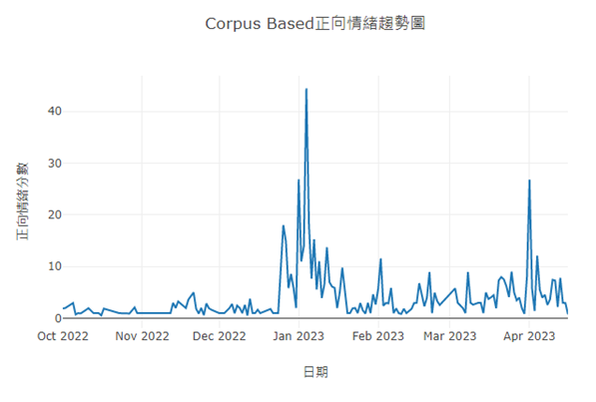
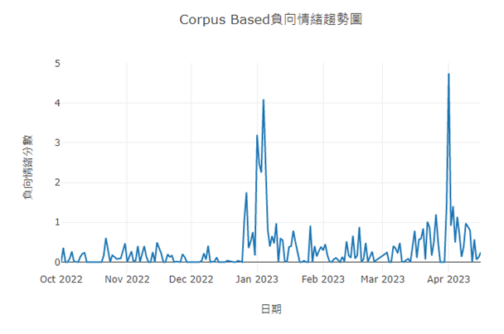
Corpus Based 每日情緒
Notes:
結合Corpus Based情緒及每日變化的結果
正面情緒大致與Lexicon Based相同，主要還是正式官宣的那天來到峰值
特別的是，負面情緒的高峰是落在4月
經回溯，發現主要是因為王道銀行偷跑，搶先發放6000元，引發登記其他銀行的民眾不滿
因此鄉民的不滿情緒也爆發，開始在PTT上

Slide 21
結論
Notes:
6000元說大不大，說小不小
也占我們一個月基本工資的22.72% (雖然在座各位都不領基本工資QQ)
政府此番普發現金1400億的做法是否會帶動經濟成長? 或只是大家乖乖把錢存起來變明年的納稅準備金?
從發放至今，可以發現正面討論的聲量迅速下降
但負面的討論卻一直未降成發放前
回溯發現，大家現在討論的重點已從是否應該發放的2派爭論，
轉變成討論”被遺忘的6000”或是”被花完的6000”，故負面情緒遲遲未降
未來或許可以透過更長期的觀察區間
來比較在3倍劵或N倍劵時期的聲量結合經濟效益，或許可以得知究竟是發券還是發現金更能促進人民消費

Slide 22


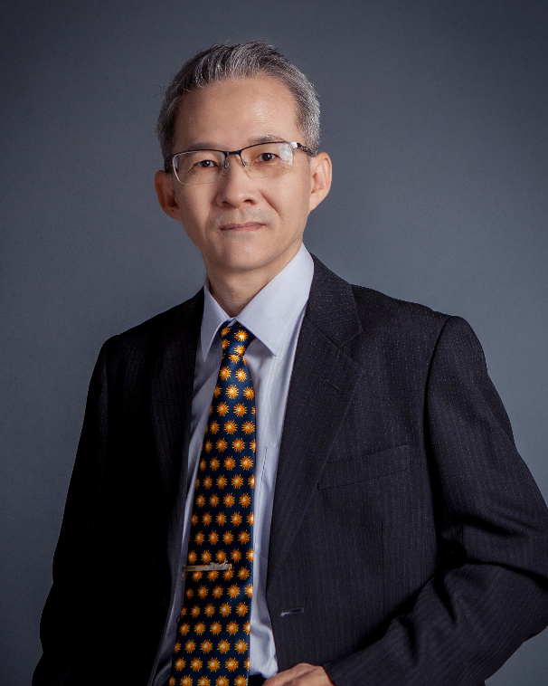
FREE 6000
TEAM 18
Thank you
May 31 be with you.

